Slide 1
ホスト型仮想化
コンテナ仮想化
重い
軽量
コンテナ
コンテナ
アプリ
アプリ
アプリ
アプリ
ゲストOS
ゲストOS
自由度が高い
オーバーヘッドが小
ホスト型仮想化ソフトウェア
Docker
Virtual Box
ホストOS
ホストOS
ハードウェア
消費資源が多い
消費資源が少ない
ハードウェア

Slide 2

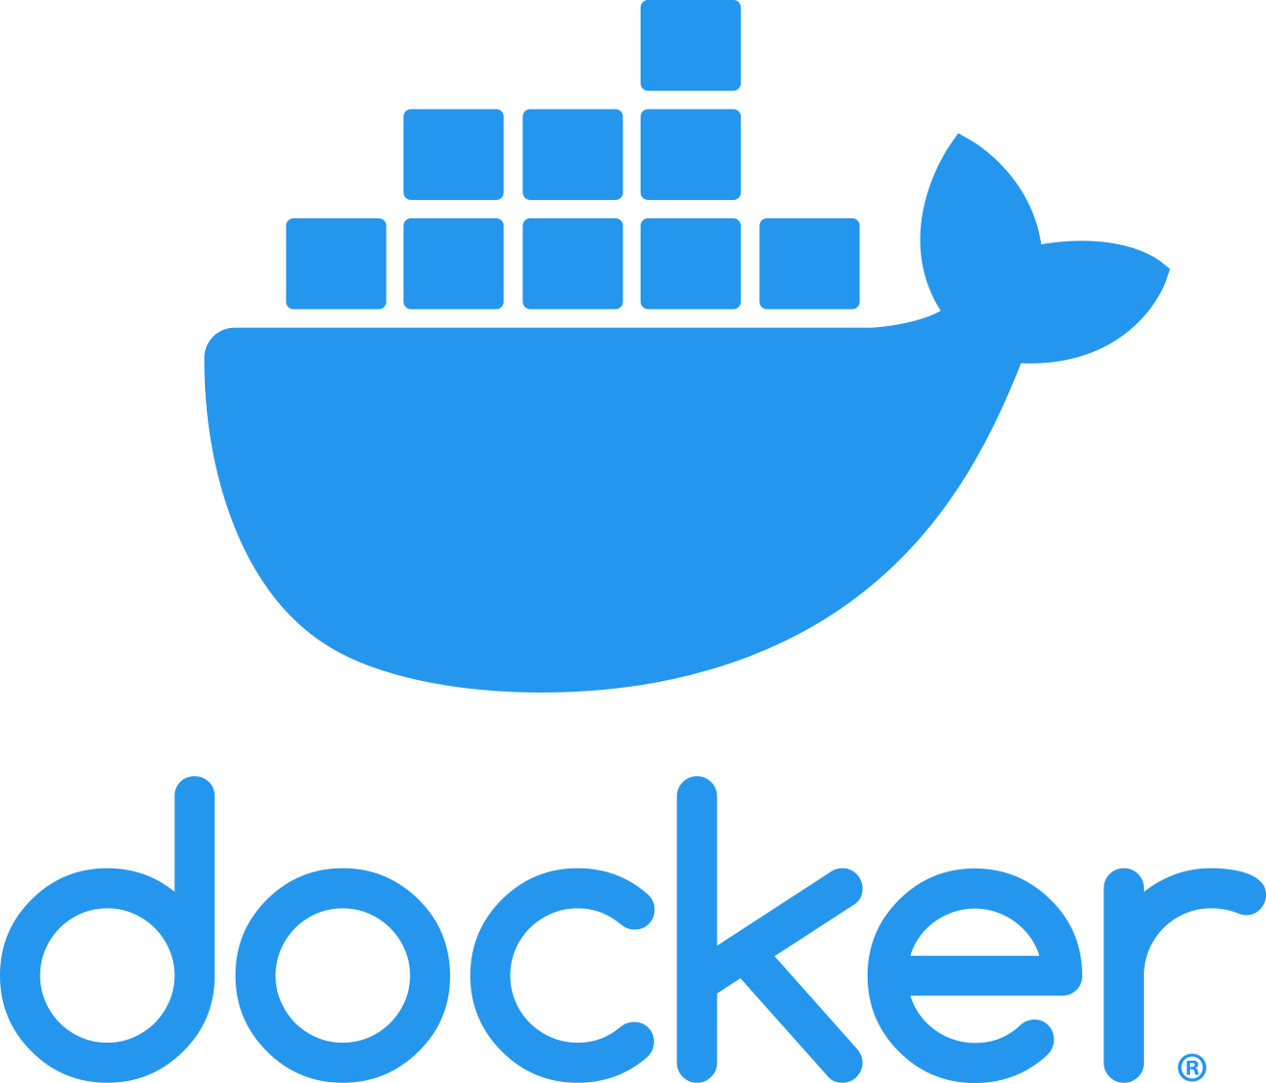
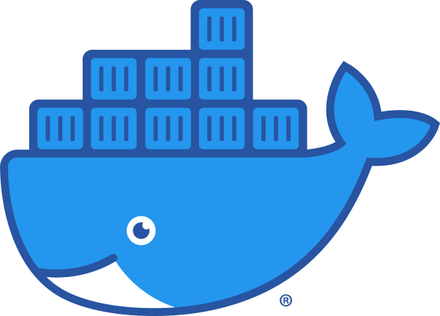


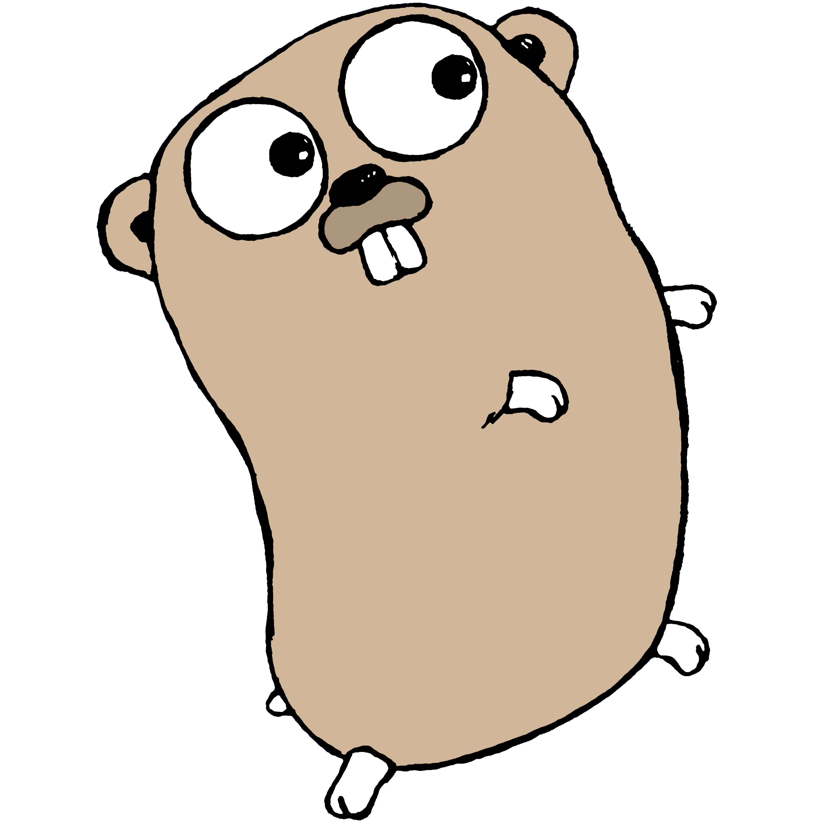
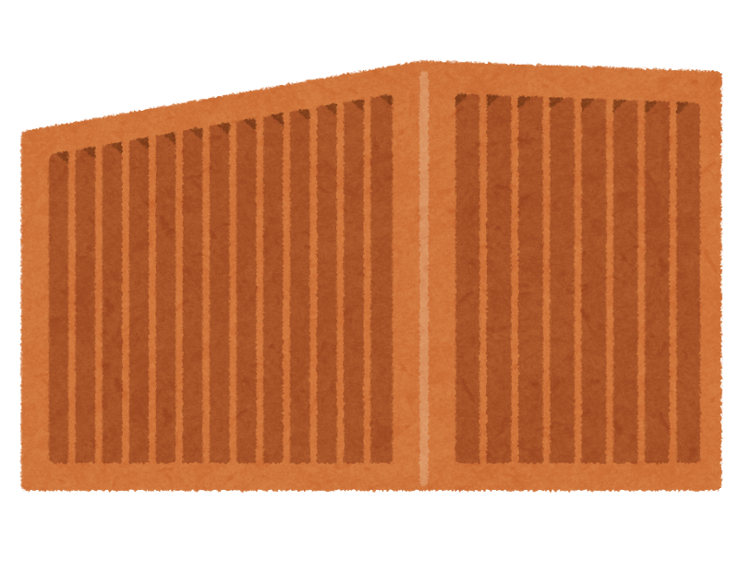
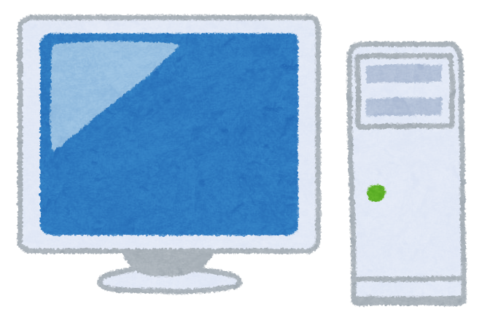
編集
build
push/pull
Docker Hubなど
Dockerfile
イメージ
ログイン
create/commit
コンテナは常にイメージから生成される
コンテナ
イメージ
イメージ
イメージ
start/stop
Docker Engine
API呼び出し
コマンド
Docker Client
ホストマシン

Slide 3

コンテナ作成
起動/停止
アプリケーション利用
イメージ
コンテナ
コンテナ
変更をcommit

